Slide 1
སྐུ་གཟུགས་བཟང་པོ།
DET- Development Education Talk

Slide 2
འགོ་ཁྲིད་པའི་ཁྱད་ཆོས། གཙུག་ལག་གཞི་རིམ་གོང་མ། ལྷམ་ཚེ་རིང་།
DET- Development Education Talk

Slide 3
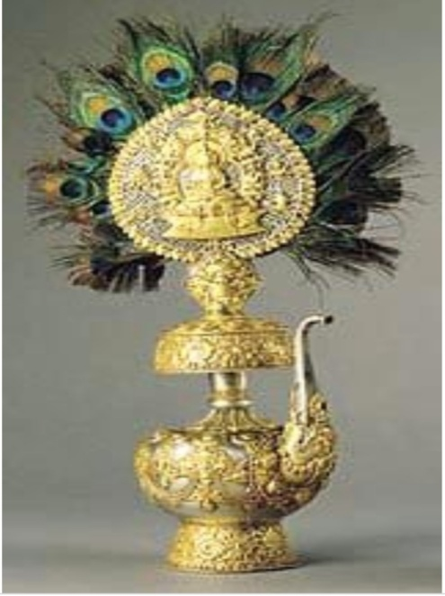
འགོ་ཁྲིད་པའི་ཁྱད་ཆོས།
DET- Development Education Talk

Slide 4
འགོ་ཁྲིདཔ་ཟེར་མི་ག་ཅི་སྨོ?
འགོ་ཁྲིདཔ་ཟེར་མི་འདི་ མི་རང་སོའི་སྐྱེས་སྟོབས་དང་ སྦྱང་སྟོབས་ཀྱི་ རིག་རྩལ་ལུ་བརྟེན་ཏེ་ མི་སྡེ་དང་རྒྱལ་ཁབ་ལུ་ཕན་སེམས་བསྐྱེད་དེ་ ལཱ་ག་ཅི་འབད་རུང་ དཀའ་བ་དང་དུ་ལེན་ཏེ་ སྤྱི་ཚོགས་ནང་ སྟབས་མ་བདེཝ་ག་ནི་ཡང་ འབྱུང་མ་བཅུག་པར་ མ་འོངས་མཁས་པའི་རྗེས་སུ་འཇུག་མི་ ན་གཞོན་ཚུ་ལུ་ མིག་དཔེ་བཏུབ་པའི་འགན་ཁུར་འབག་སྟེ་ ལཱ་དང་ལས་རིམ་ཚུ་ འགོ་འདྲེན་ཐབས་ཚུགས་པའི་མི་ལུ་གོ།
DET- Development Education Talk

Slide 5
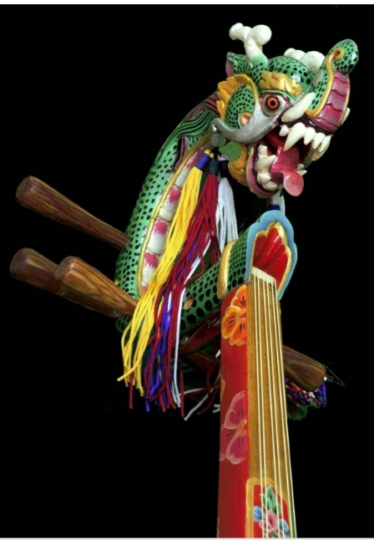
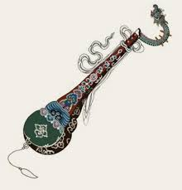
འགོ་ཁྲིདཔ་གི་ སྐྱོང་གཞག་ག་བཟུམ་དགོ་ག་ ཁྱོད་ཀྱི་ཤེས་ག?
DET- Development Education Talk

Slide 6
འགོ་ཁྲིདཔ་ཨིན་པ་ཅིན་ ཁྱད་ཆོས་འདི་ཚུ་དགོ།
༼འགོ་ཁྲིད་པའི་ཁྱད་ཆོས་འཁོར་ལོ་རྣམ་པ་དྲུག༽
༡༽ མིག་དཔེ།
༢༽ འབྲེལ་བ་ཐབས་ཐངས།
༣༽ གསར་རྩལ་ཅན།
༤༽ བཟོད་པ་དང་ ཁས་ལེན།
༥༽ སྙིང་སྟོབས་དང་ སེམས་ཤུགས།
༦༽ གཞན་དོན།
DET- Development Education Talk

Slide 7
ཁྱོད་ འགོ་ཁྲིདཔ་སྨོ? འགོ་འཛིན་སྨོ?
འགོ་ཁྲིདཔ།(Leader) | འགོ་འཛིན།(Boss)
ང་བཅས་ཆ་ཁྱབ་ཟེར་སླབ་འོང་། | ང་ཟེར་སླབ་འོང་།
ལམ་སྟོན་འབད་འོང་། | བཀོད་རྒྱ་བྱིན་འོང་།
བསམ་འཆར་ལེན་འོང་། | རང་ཐག་བཅད་འོང་།
དབང་ཚད་སྤེལ་འོང་། | དབང་ཚད་བཟུང་འོང་།
དགའ་ཚོར་ཕུལ་འོང་། | དགའ་ཚོར་ལེན་འོང་།
DET- Development Education Talk

Slide 8
འགོ་ཁྲིདཔ་འདི་ གོ་ས་དང་དབང་ཚད་མེན། དེ་ཁྱེད་ཀྱི་འགན་ཁུར་ཨིན།
་
DET- Development Education Talk

Slide 9
བཀྲིན་ཆེ།
DET- Development Education Talk

